Slide 1
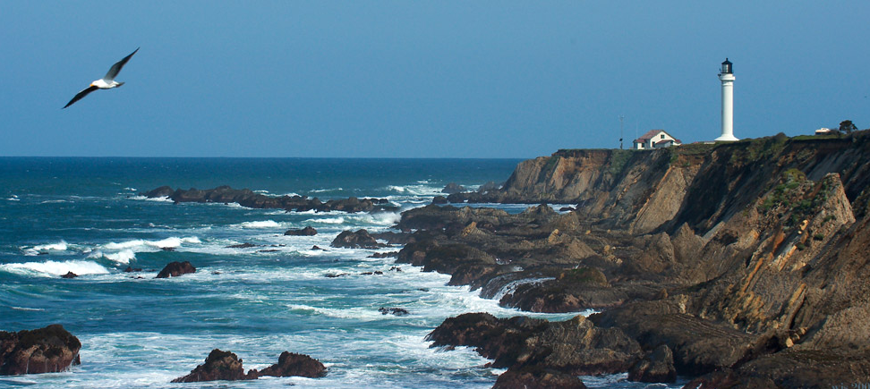
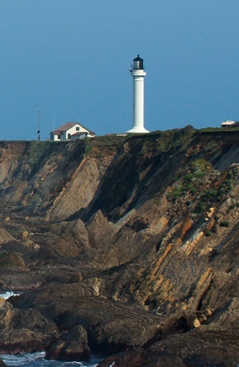
Žahavci

Slide 2
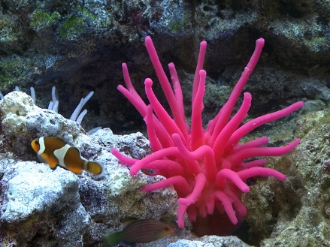
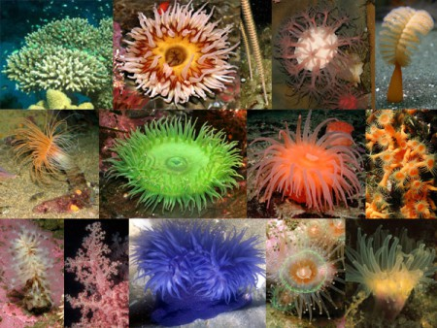
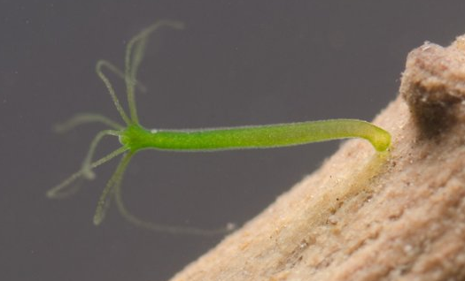
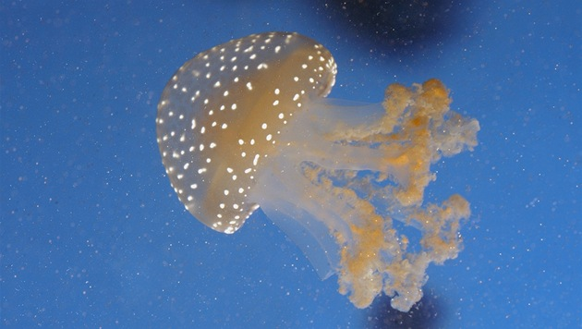
kmen: Žahavci
Nezmaři (většinu života žijí přisedle)
Koráli a sasanky (většinu života žijí přisedle)
Medúzy (většinu života se volně pohybují)

Slide 3
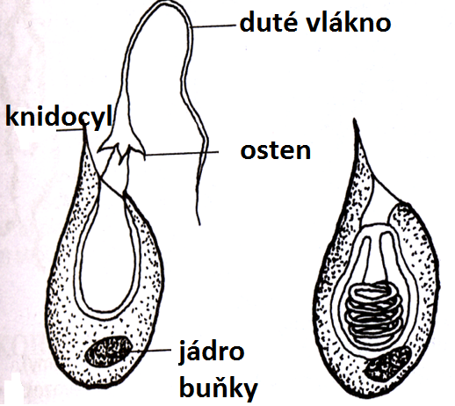
Charakteristika:
výskyt: moře (sladká voda – nezmar)
žahavé buňky – obrana, lov potravy
tělo – paprsčitě souměrné (více než 2 shodné části)

Slide 4
TS: láčka
DS: celý povrch těla
NS: rozptýlená (nervové buňky, nervové uzliny)
SS: medúzy – rovnováha těla, jednoduché oči
RS: střídání – pohlavní a nepohlavní

Slide 5
NEZMAŘI
Nezmar hnědý
vakovité tělo
potrava – drobní korýši, malé rybky
láčka = trávicí dutina
hermafrodit (obě pohlaví)
rozmnožování: nepohlavně = pučení, pohlavně

Slide 6
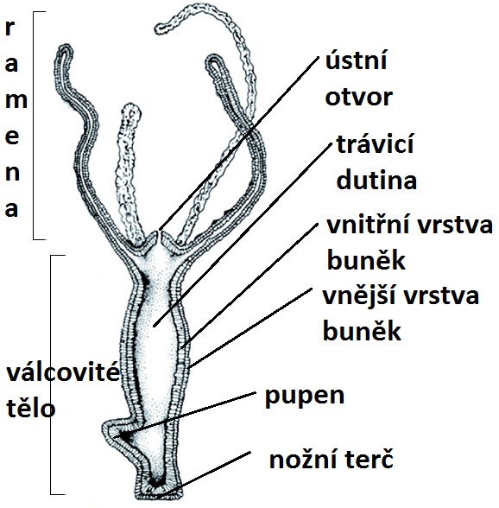
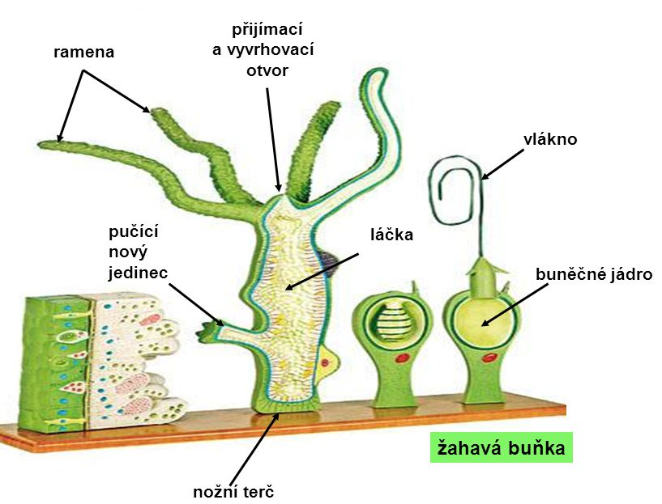
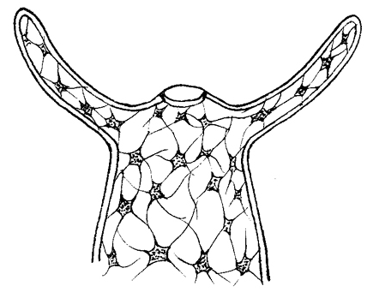

Slide 7
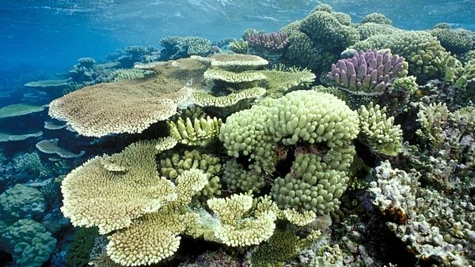
KORÁLI A SASANKY
Koráli
- žijí přisedle na mořském dně, vytvářejí vápenaté schránky (korálové útesy, ostrovy)
- rozmnožování – pučení
př.: korál červený
Sasanky
- podobná stavba těla jako u korálů
- nevytváří vápenaté schránky

Slide 8
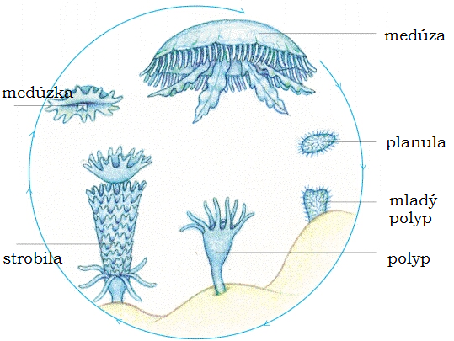
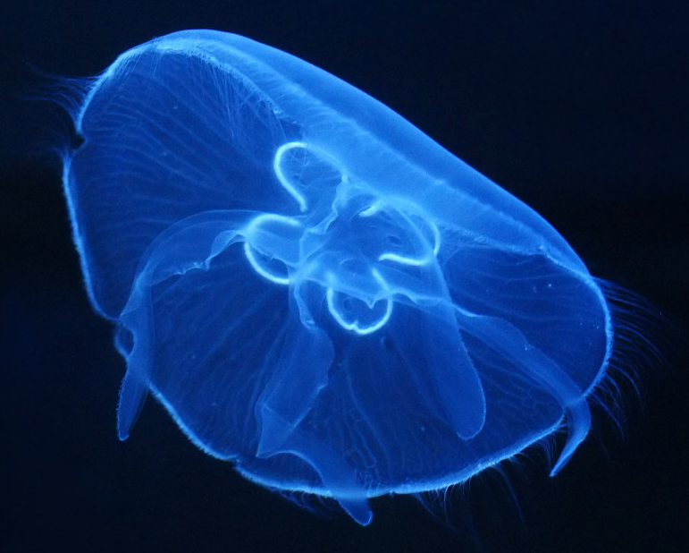
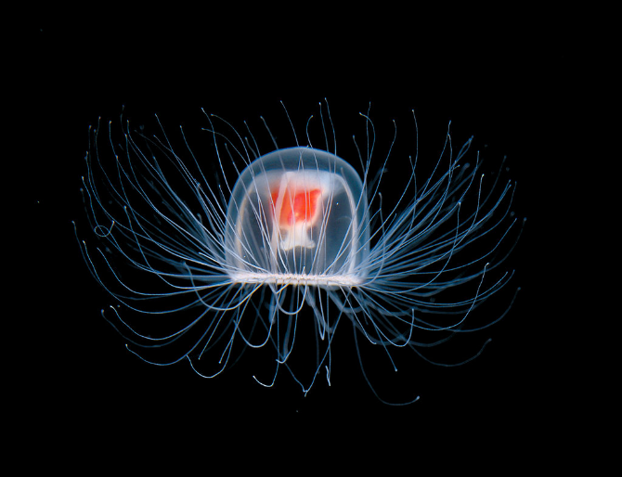
MEDÚZY
tělo – rosolovité, tvořené vodou
vznáší se ve vodě

